Slide 1
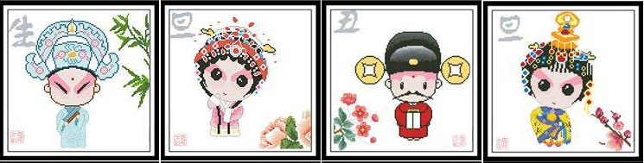
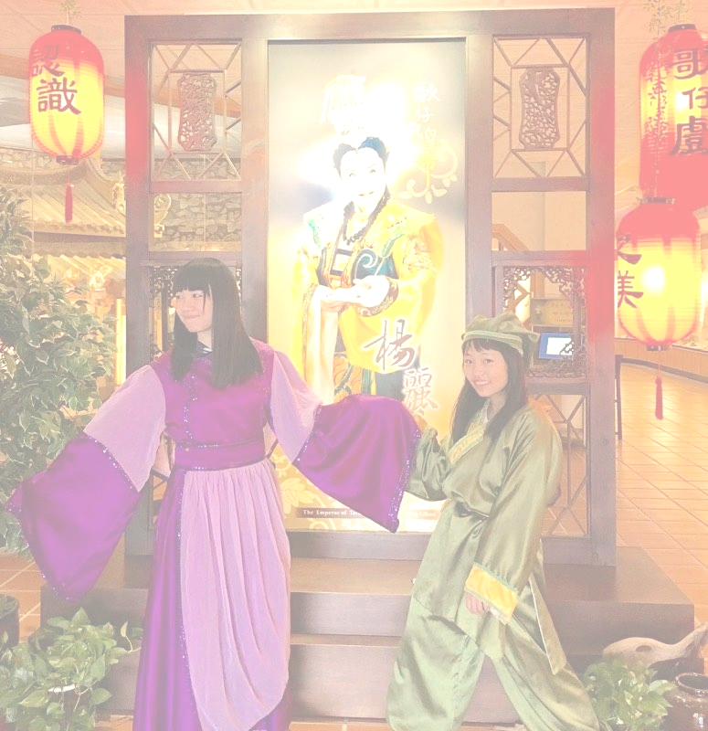
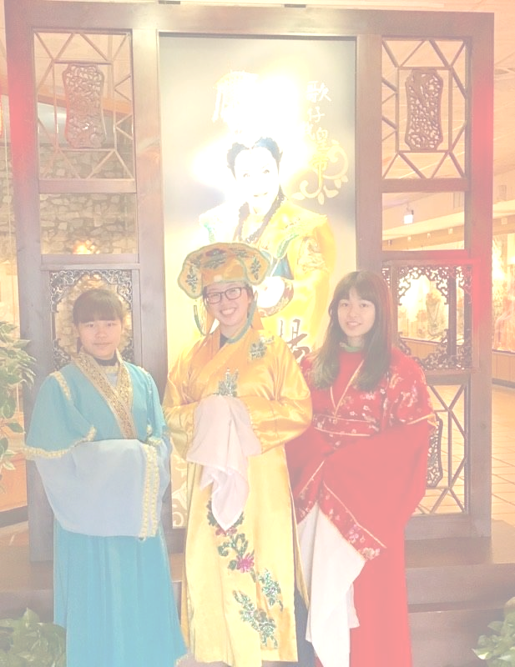
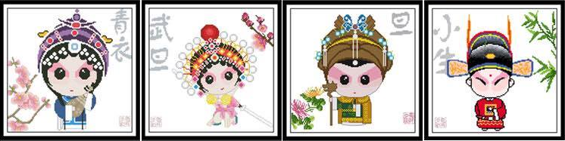
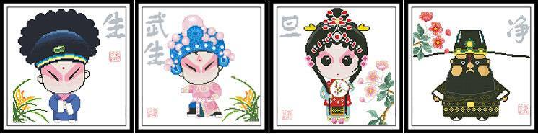
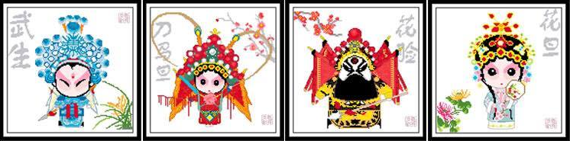
戲往開蘭─
蘭園人文行動考察
歌仔戲
組員：
107吳亭葦 107呂芷儀
107黃 琳 110蔣宜庭
110陳庭怡
指導老師：林秀梅老師

Slide 2
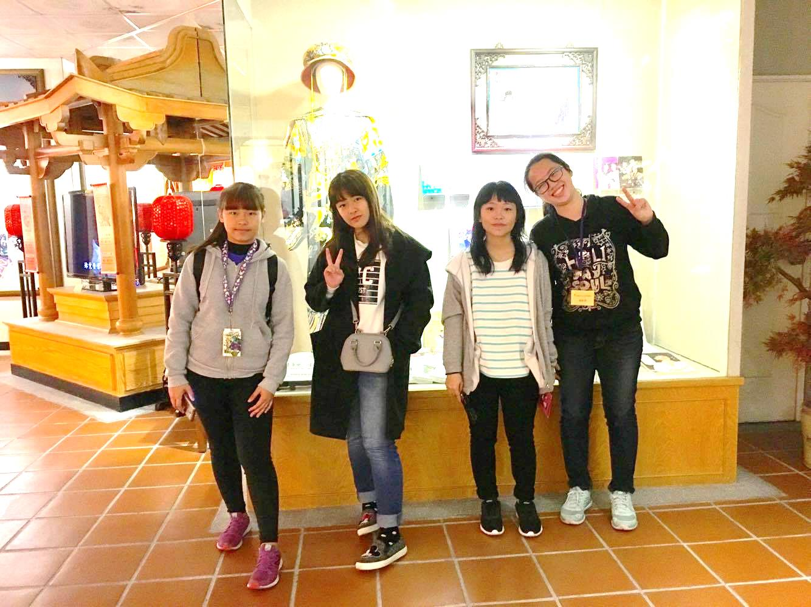
報告動機
我們發現，在宜蘭這個歌仔戲的故鄉歌仔戲的演出卻逐漸減少，通常只有在少數廟會才會有演出，而且台下的觀眾可以說是門可羅雀，演員們也可能因為缺乏動力而放棄歌仔戲，如果連我們這些發源地的本地人都不重視了，那更不可能說服社會上的大眾重現認識歌仔戲，所以我們希望藉由這次的人文行動考察活動，使我們這群在地高中生了解歌仔戲的奧妙之處，並不會因為時代的變遷而逐漸被遺忘。

Slide 3
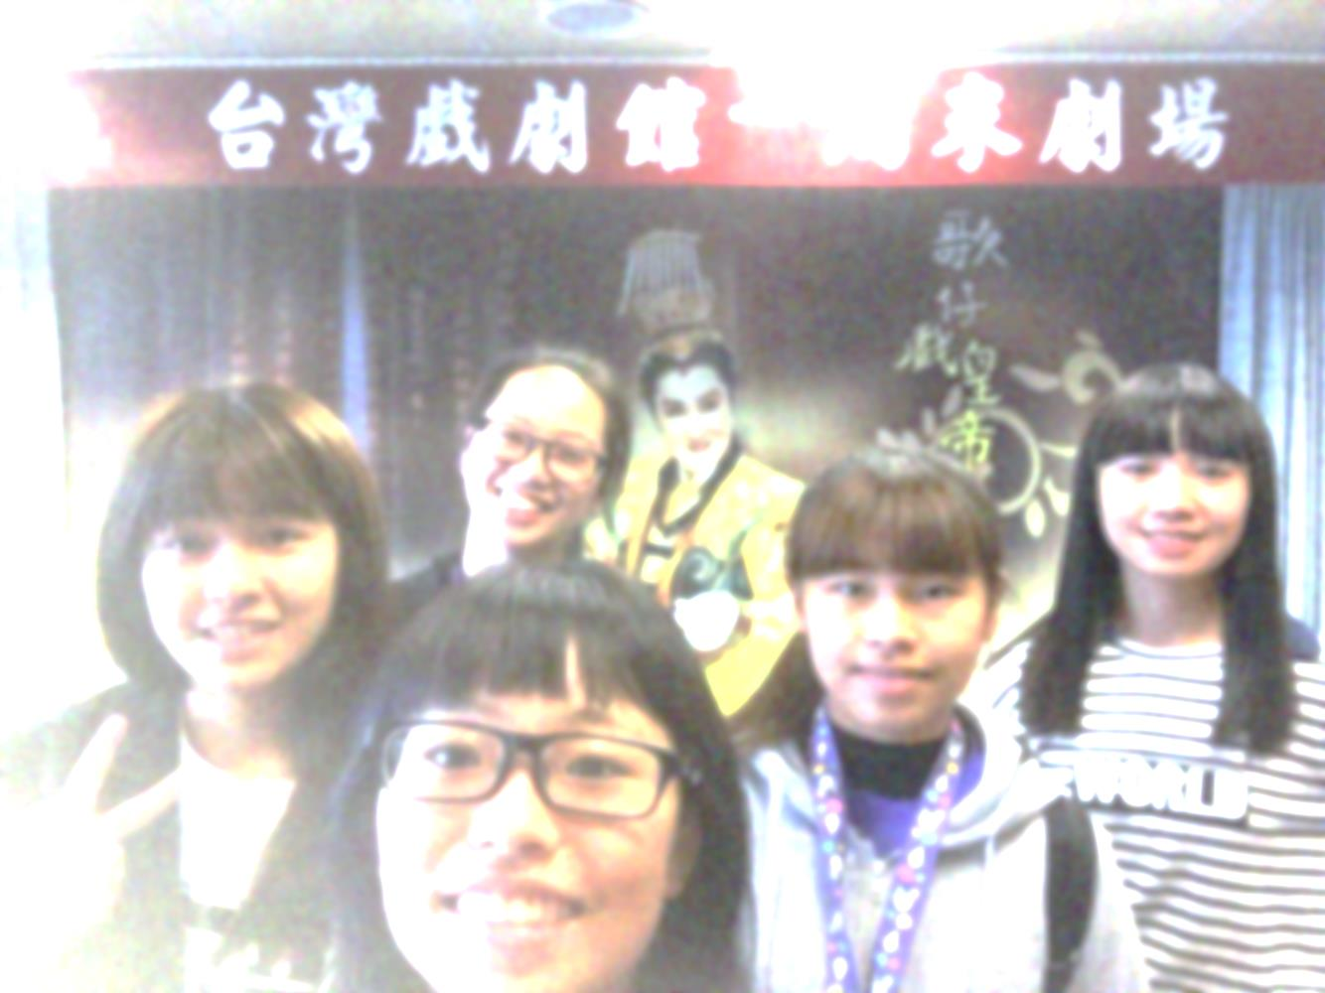
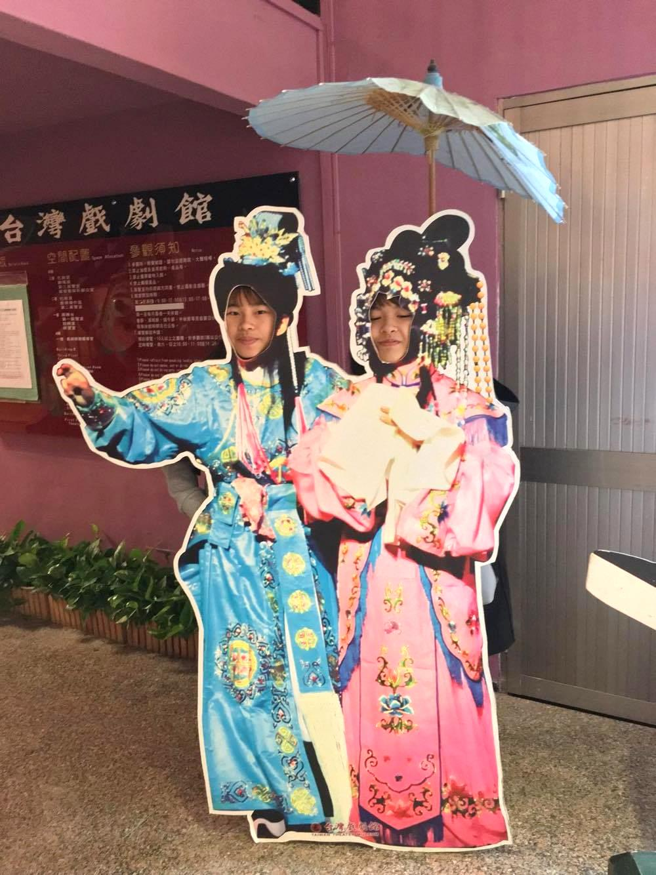
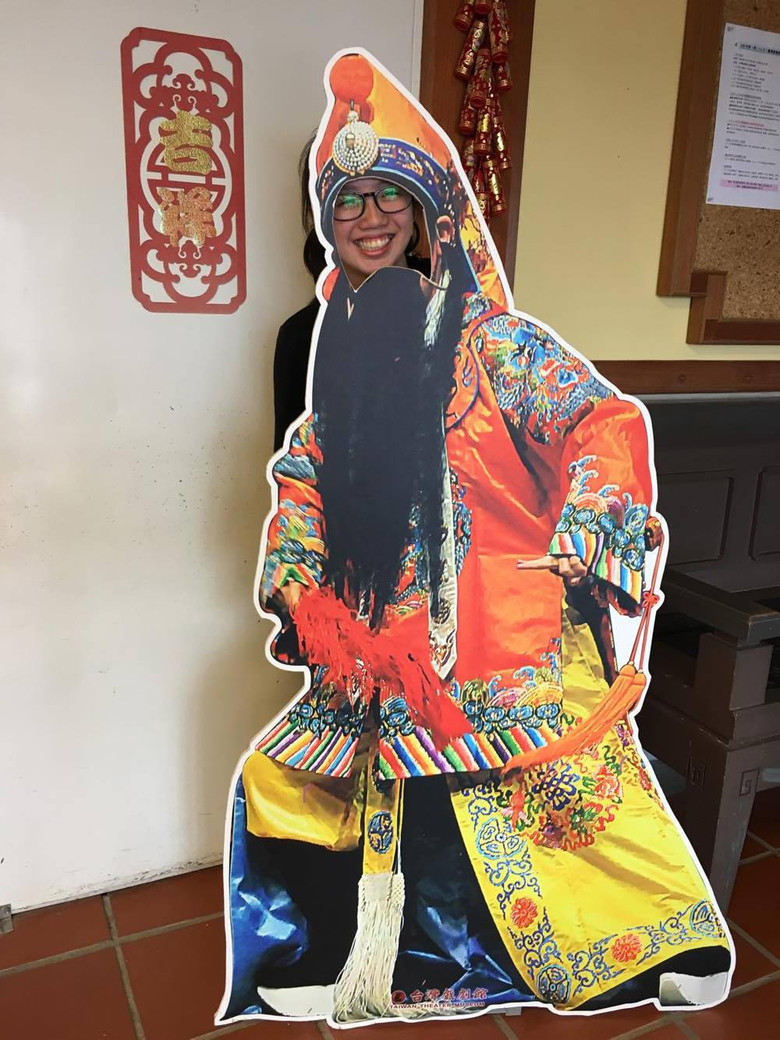
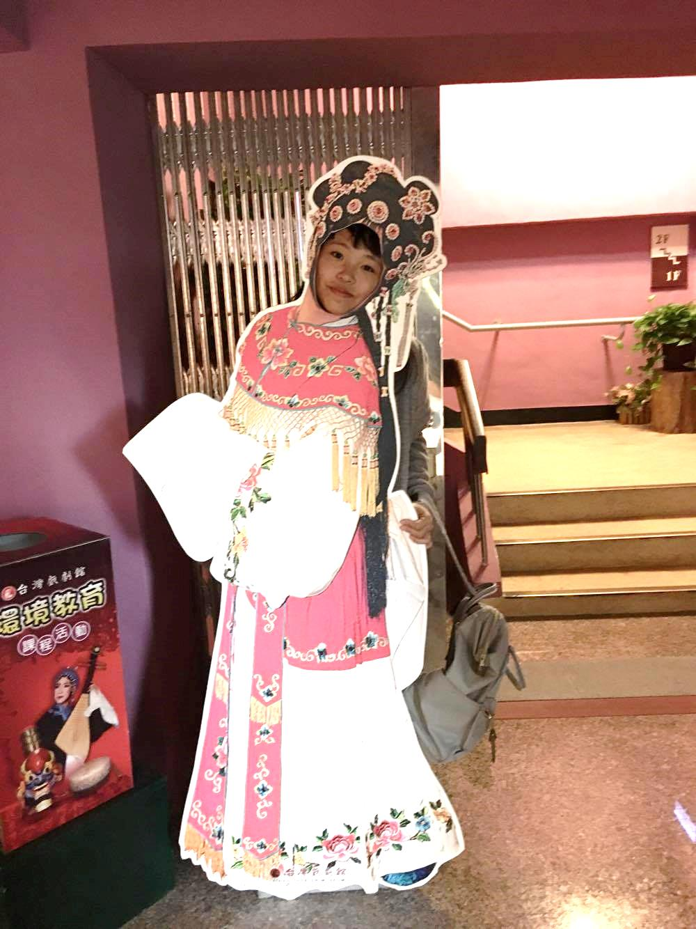
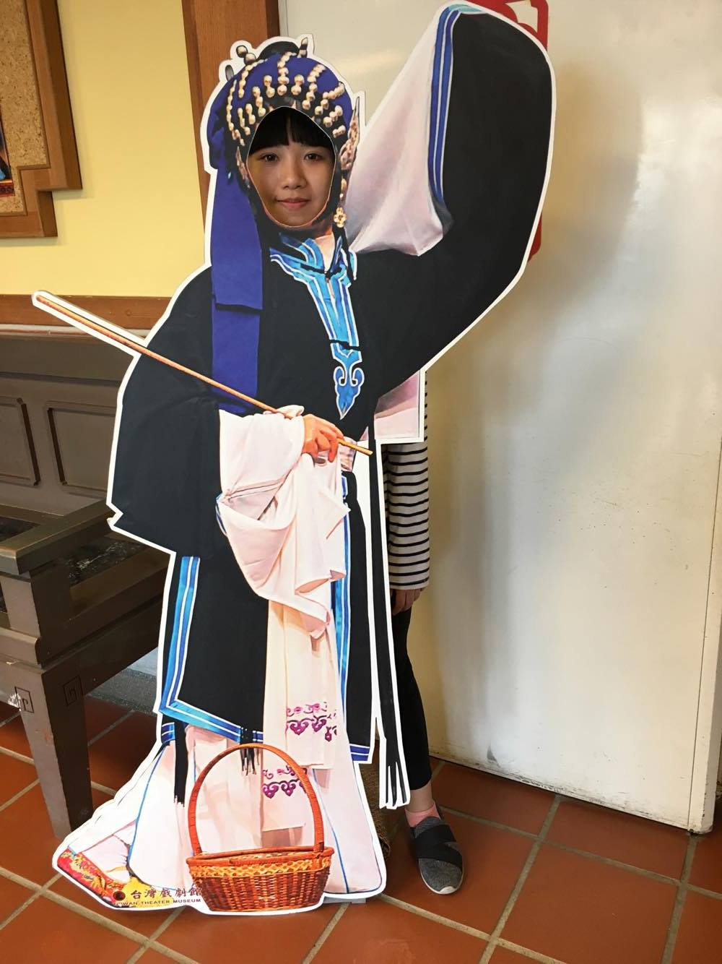
訪查台灣戲劇館
當初為了更深入了解歌仔戲，我們去了臺灣第一座的公立地方戲劇博物館-「臺灣戲劇館」，不只這樣，它還兼具了展示、表演、傳承、典藏、研究、出版及教育推廣等多重功能，館藏豐富、展示精彩、戲劇推廣活動熱絡，是維護民間戲劇資產的重要場所。也因為去了這個地方，讓我們對歌仔戲的了解更加深厚。

Slide 4
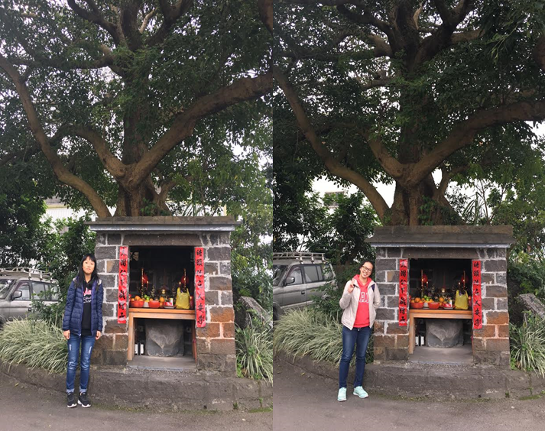
歌仔戲的起源
稻子收耕後，大家就在樹下哼哼唱唱，其中一位歐來助先生懂得樂理，就開始教大家唱歌，這時期的歌仔戲稱為歌仔，後加上身段和臺步，成為歌仔戲(又稱本地歌仔、丑扮歌仔)，早期因為社會很封建，所以多是男生，現今演變成多為女人。
歌仔戲會盛行是因為用閩南話在傳唱，在閩南地區有很多閩南移民，自然而然就很容易接受。
一開始大家在地上演出，後來因為觀眾太多，後來開始架柱子，形成野臺歌仔戲。
歌仔戲的歷史其實不久，雖然從以前到現在只有短短的120年，但卻沒有停在原地，而是一直的在進步。

Slide 5
歌仔戲的歷史
歌仔戲又稱歌仔、歌戲、歌子戲或歌崽戲。
於20世紀初發源於宜蘭，屬於華文八大戲種之一。歌仔戲是以閩南語為主的戲劇。早期演出內容多半為大眾所接觸的文雅辭彙或忠孝節義故事。
為早期農業社會重要娛樂活動之一。歷經時代更迭曾幾度遭到打壓、排擠。步入當代的歌仔戲演出型式內容日漸豐富、多元、精緻。

Slide 6
表演類型
落地掃時期：為歌仔戲最早的表演形式，無論生旦都由男性演員演出。
野臺歌仔戲：為現在臺灣廟宇最常見的表演型態，吸收四平戲、客家採茶戲、高甲戲、亂彈戲的表演形式，模仿其身段、服裝，逐漸形成完整的表演形式，即所謂「老歌仔」。
內臺歌仔戲：日治時期，野臺歌仔戲極受臺灣民眾歡迎，吸收福州班的布景、連本戲形式，學習京劇的武打、身段和鑼鼓點，使表演更加精采。
廣播歌仔戲：1954年左右，臺灣本地的廣播電臺延攬歌仔戲演員，藉由廣播演出。

Slide 7
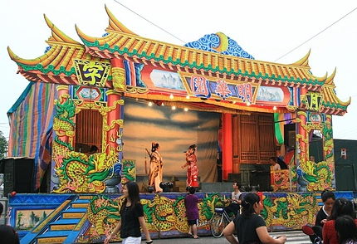
表演類型
電影歌仔戲：當時臺灣拍攝了第一部歌仔戲電影「六才子西廂記」，但票房不佳。後拍攝「薛平貴與王寶釧」引發了電影歌仔戲的風潮。
電視歌仔戲：1962年台視成立之後，歌
仔戲進入電視螢幕
。在楊麗花的演出
下造成轟動。
舞臺歌仔戲：1980年
代初期，歌仔戲開始
登上「國家戲劇院」
，後場增加國樂團，也
吸收現代劇場的特色。

Slide 8
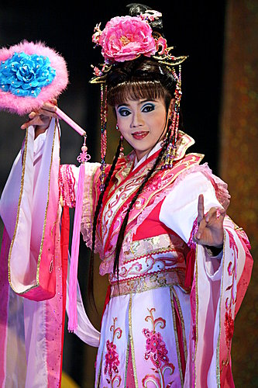
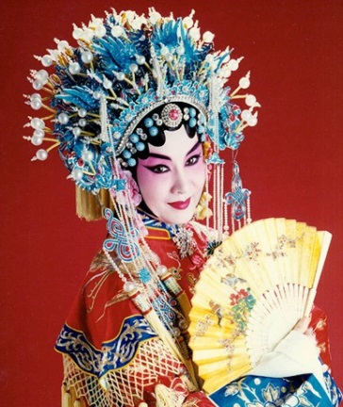
京劇與歌仔戲的不同
 | 歌仔戲 | 京劇
語言 | 閩南語 | 北京話
樂曲 | 哭調、民歌、七字調、馬調 | 二簧、西皮
演唱方式 | 少用假音，多以真音 | 以假音來演唱
用詞 | 比較多口語白話 | 用詞文藻華麗，多文言文
劇本 | 編劇較自由，沒有固定規範 | 多為宋、元代流傳下來，較固定

Slide 9
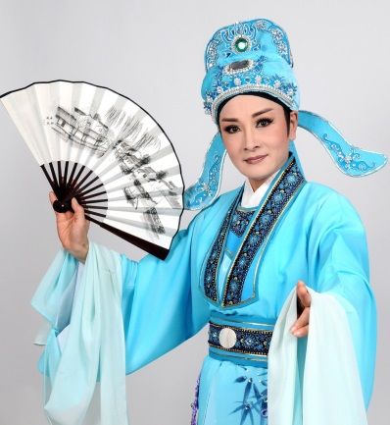
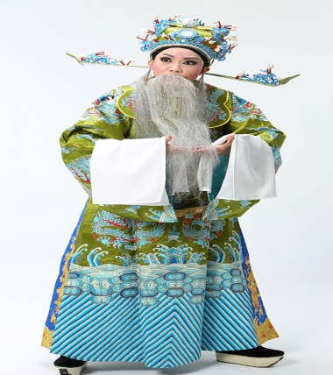
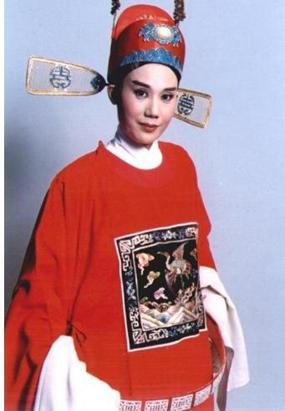
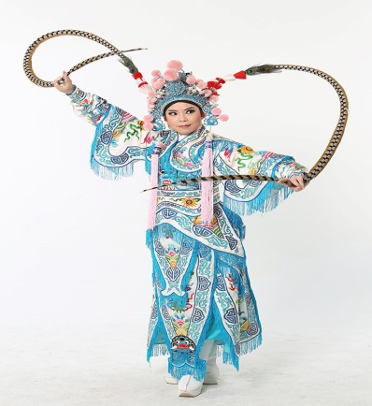
歌仔戲角色
「生」：指戲劇中男性的主要角色
 | 小生 | 老生 | 文生 | 武生
介紹 | 使人的感覺風度翩翩，服飾是屬於亮麗陽剛的顏色，頭戴文生巾。 | 為年紀大的男性，基本造型是臉上戴鬍子、頭上戴員外巾，動作、舉止相當穩重。 | 文質彬彬、學識豐富的男子。 | 會武功的男子
圖片

Slide 10
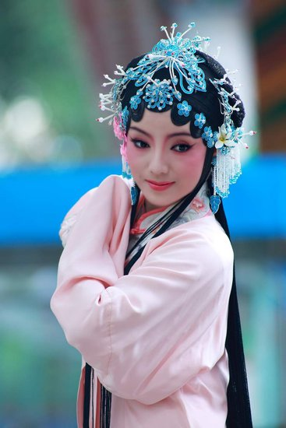
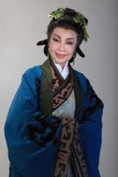
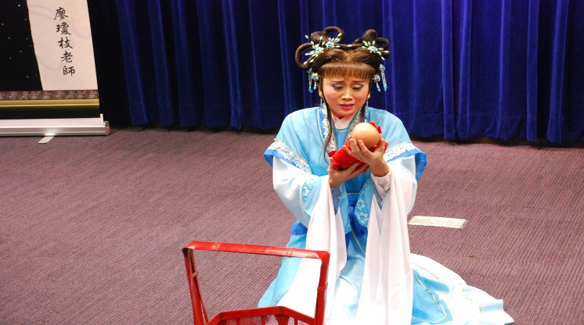
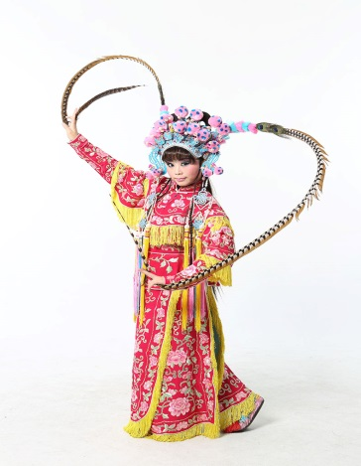
歌仔戲角色
「旦」：指戲劇中女性的主要角色
 | 花旦 | 老旦 | 苦旦 | 武旦
介紹 | 年輕可愛活潑的角色，其服飾顏色比較鮮明快活。 | 演出年紀較大，和藹可親的樣子，故其服飾以暖色系為主。 | 可憐的角色，她的衣服顏色會顯得陰暗，讓人感覺沉重。 | 詮釋會武功的女性。
圖片

Slide 11
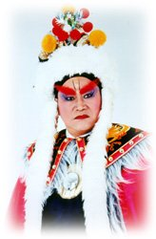
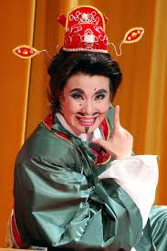
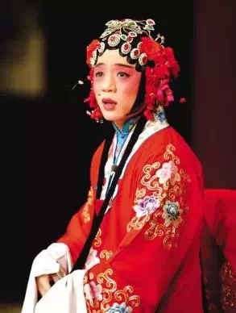
歌仔戲角色
「淨」：即是傳統戲曲所稱的「花臉」
「丑」:戲劇中的甘草人物
 | 淨 | 三花 | 彩旦
介紹 | 個性比較強烈目前歌仔戲演員在扮演淨角時，很少畫臉譜，將五官畫得誇張一些。 | 男丑角，頭戴文生巾或武生巾，穿著刻意展現怪異、零亂。 | 女丑角，通常為媒婆或劇中三八型的女性人物，多在臉上點一個痣。
圖片

Slide 12
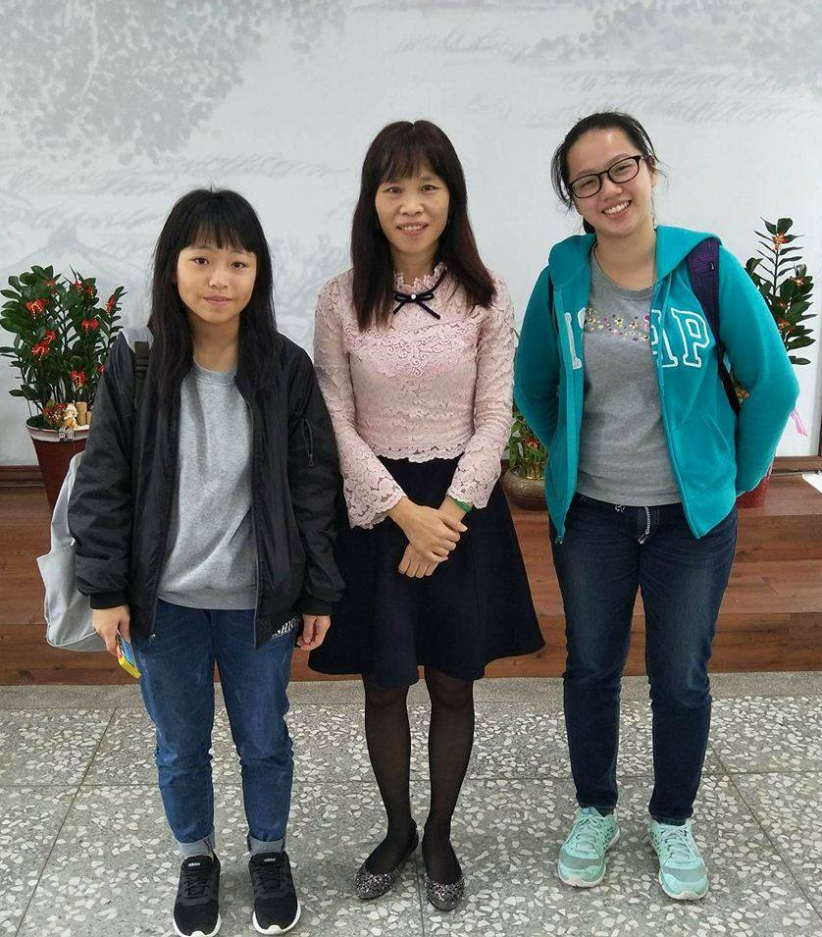
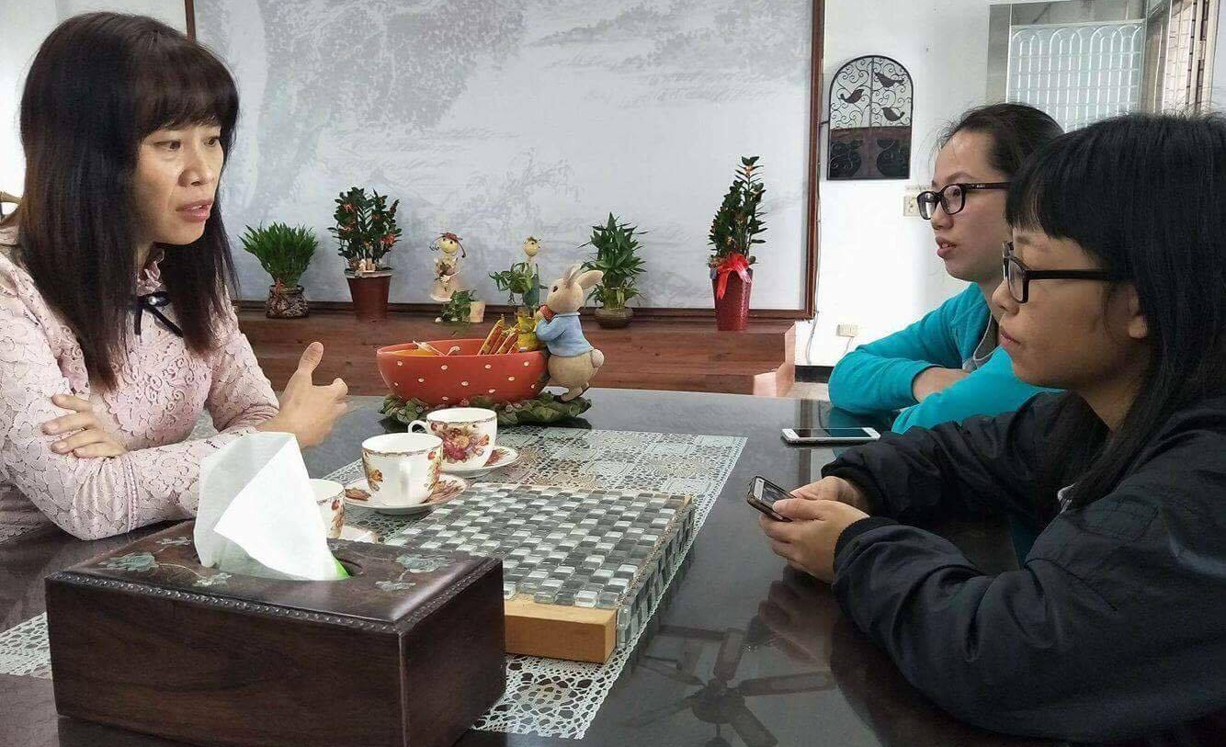
宜蘭縣推廣歌仔戲重要人士
游淑惠校長擁有二十多年教學經歷，曾任宜蘭縣立同樂國小教師、組長、主任、校長，現為宜蘭縣立二城國小校長。
曾獲宜蘭縣104年度師鐸獎優良特殊校長，積極以推展歌仔戲文化、攝影資訊美學、社會教育為學校發展特色，尤其在同樂國小深耕創意歌仔戲社團，更是不遺餘力。
二城國小 游淑惠校長
↑上圖為採訪游淑惠校長之紀念合影。

Slide 13
歌仔戲大哉問
Ｑ：最剛開始是怎麼會想要推廣歌仔戲？是不是在求學過程中有接觸過？然而是用怎麼樣的方法在推廣？
Ａ：在求學過程中不但只在電視上接觸過，還有點反感。但其實歌仔戲是宜蘭的在地特色，同時歌仔戲的發源地「結頭份」，剛好位於同樂國小的學區內，游校長認為歌仔戲要「從小紮根」才會延續下去。校長的推廣主要是走「創意歌仔戲」路線，趨近於生活，才能與民眾更親近。

Slide 14
歌仔戲大哉問
Ｑ：現在傳統技藝的傳承越來越低迷，雖然在歌仔戲發源地的宜蘭，還是會看到極少數的劇團會在特定的節日演出，但觀眾都門可羅雀，為什麼大家對這個傳統技藝越來越越沒有興趣，甚至被漸漸遺忘？
Ａ：現在的娛樂選擇太多了，傳統的歌仔戲與民眾生活 不貼近，造成越來越少人觀看的現象。

Slide 15
歌仔戲大哉問
Ｑ：近10年來明華園歌仔戲劇團也結合了莎士比亞的劇本推出了許多新作品，你覺得傳統再加上了創新，能不能對推廣歌仔戲有比較大的幫助？
Ａ：可以，像是同樂國小也是用傳統結合創新的方法在推廣歌仔戲，這樣不僅能讓枯燥的戲劇變得生動，也讓在地民眾更有誘因的接觸歌仔戲。

Slide 16
歌仔戲大哉問
Ｑ：這些學習歌仔戲的小朋友，他們的家長有沒有支持他們學習這項傳統技藝？另外還家長會有沒有經費上的補助?
Ａ：有些家長擔心小孩課業會落後，或是擔心小時候學歌仔戲，長大會以它為業，因此反對。經費的部分的話，還有戲服租借的問題，所以演出歌仔戲的經費需要非常大量，但家長會卻不知道需要花到那麼多錢，因此主要還是公部門的補助。

Slide 17
歌仔戲大哉問
Ｑ：宜蘭縣有很多國小都有設立歌仔戲社團，但到了國、高中後，就很少出現這類的社團，你覺得要怎麼讓這批學生們持續的接觸歌仔戲，不要因為國小畢業就忘記？
Ａ：政府端的重視非常重要，因為只有少數非常有興趣的學生會為了歌仔戲選擇就讀吳沙國中，如果政府可以完整規劃孩子在歌仔戲這方面一系列的學習，並且擁有足夠的誘因才是根本的方法。

Slide 18
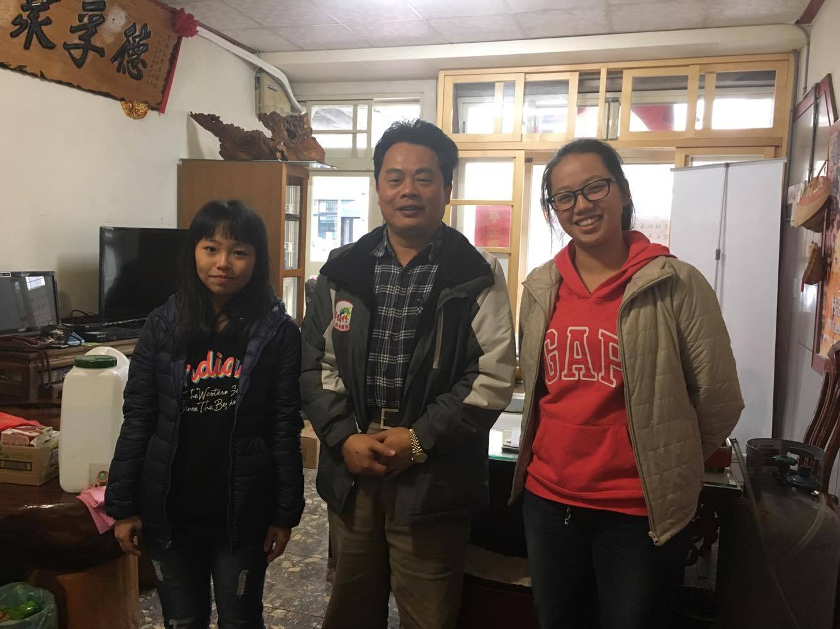
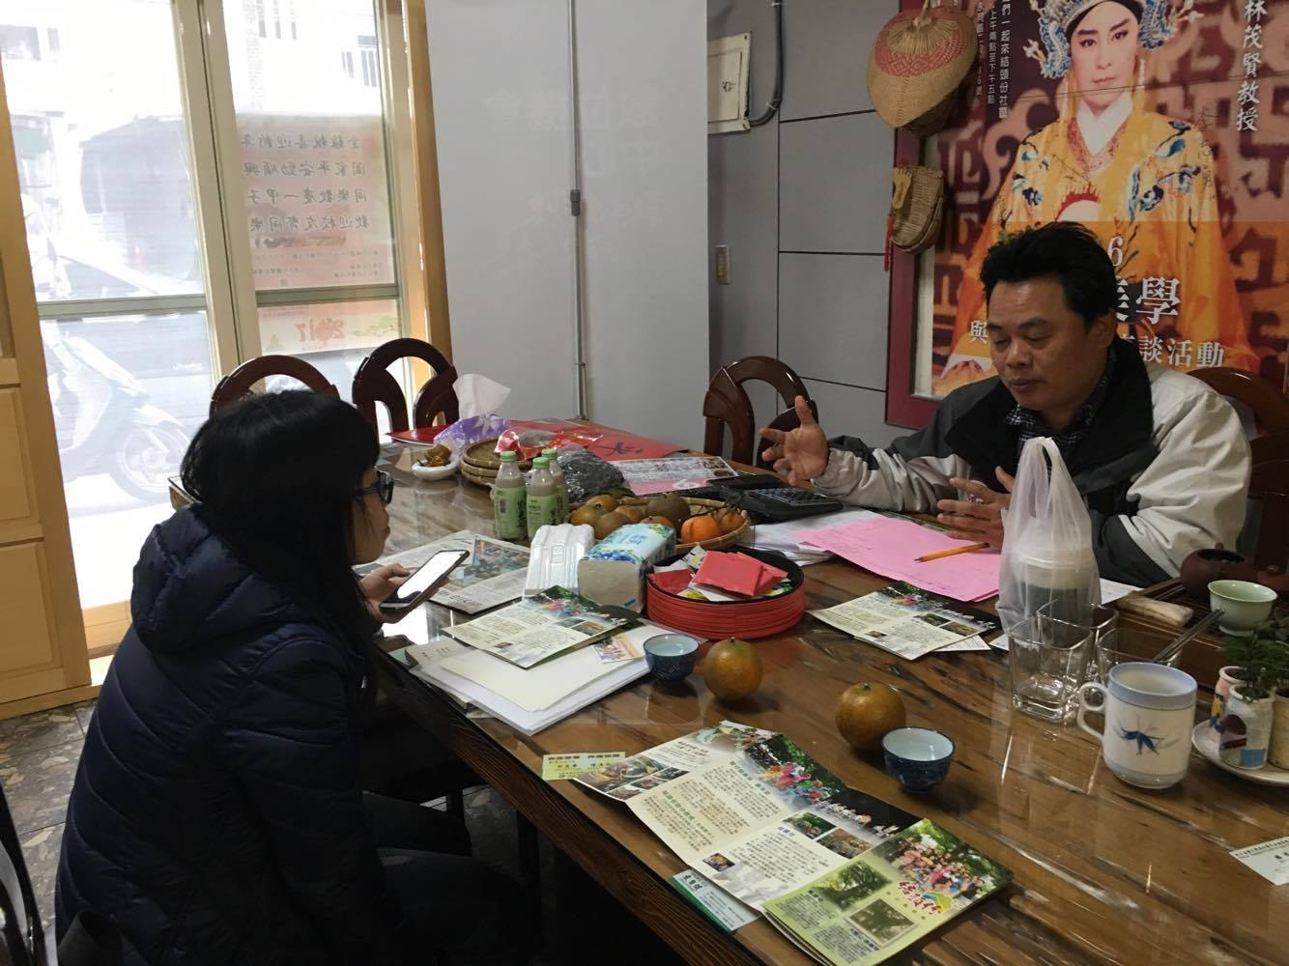
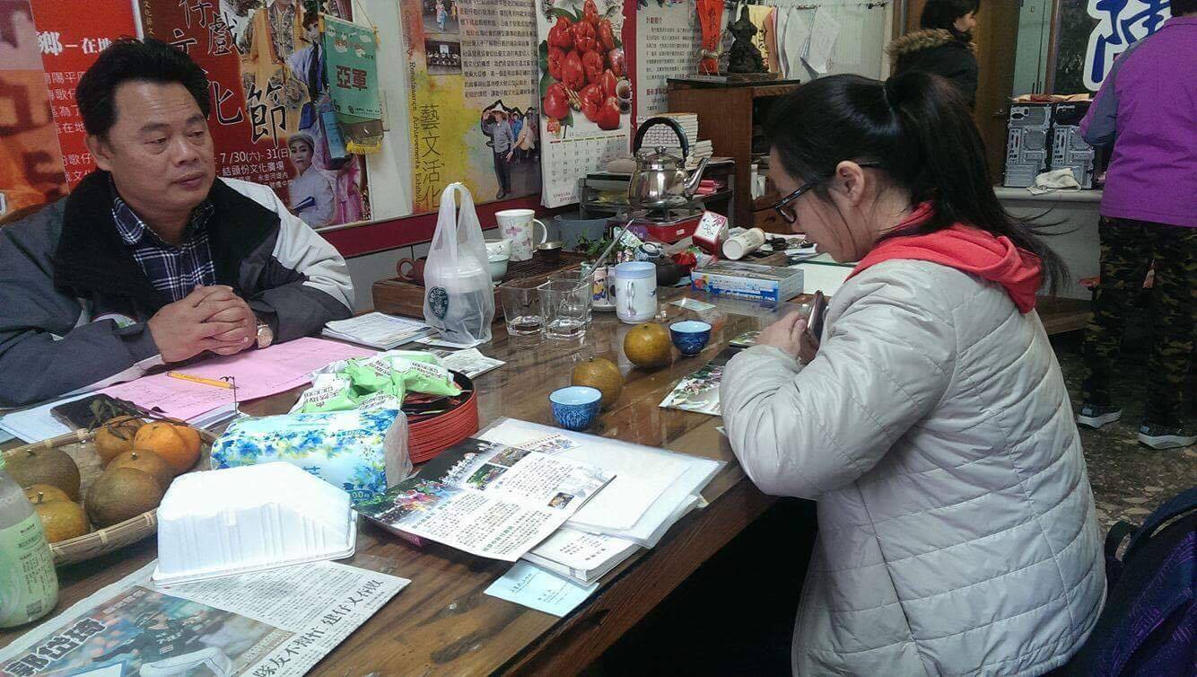
深入訪談
陳聰文村長為現任結頭份社區發展協會理事長，在他的努力下成立「結頭份歌仔戲班」。
此外，更在每年七月底舉辦「結頭份歌仔戲文化節」，廣邀愛好歌仔戲文化的團體互相交流、並且培養看戲人口。
陳村長對於歌仔戲的貢獻可說是不遺餘力。
員山鄉頭份村 陳聰文村長

Slide 19
歌仔戲二三事
Ｑ：與二城國小的淑惠校長是怎麼認識的？有沒有合作過？
Ａ：淑惠校長任職於同樂國小校長時，陳村長剛好是當時的家長會長，。於是兩人開始合作，在同樂國小成立歌仔戲社。社區的歌仔戲班與學校的歌仔戲社偶爾會在一些活動中有合作。

Slide 20
歌仔戲二三事
Ｑ：村長當初想要推廣歌仔戲是不是因為在求學過程中曾經有學過？
Ａ：在求學的過程中只有聽過，並沒有真正接觸過。當初是為了要讓社區更進步，就想到既然結頭份社區是歌仔戲發源地，那當然要好好把傳統文化發揚光大，從這個時候才開始慢慢的接觸，並且了解歌仔戲。

Slide 21
歌仔戲二三事
Ｑ：從一開始到現在是用什麼方法在推廣歌仔戲？
Ａ：先從文獻上面去看，再找一些比較資深的老演員，聽他們說歌仔戲的歷史，了解整個發源的過程後，成立了結頭份歌仔戲班，由蘭陽戲劇團指導，再經由文化局和社區自身的力量，將歌仔戲推廣出去。

Slide 22
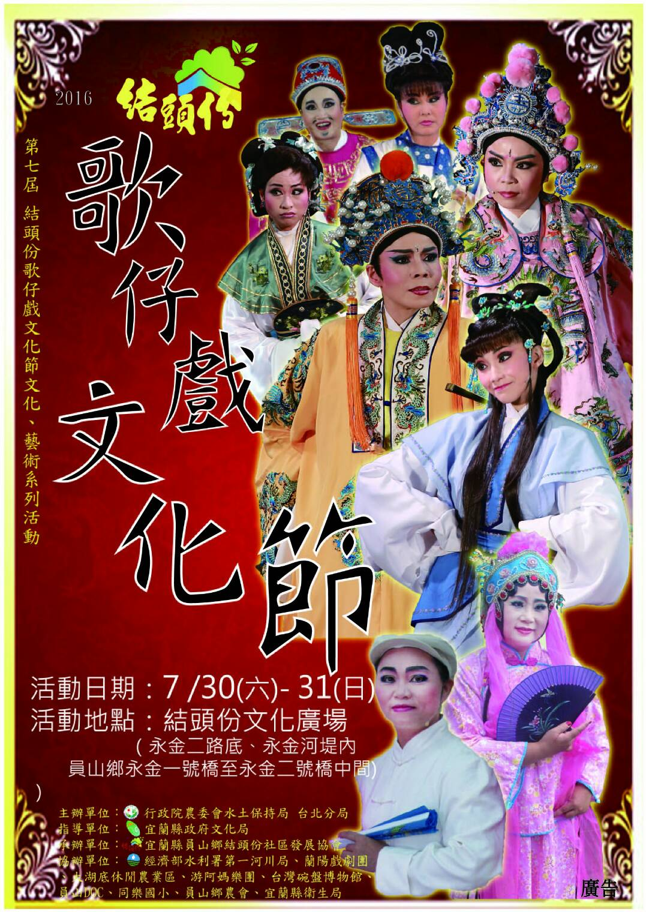
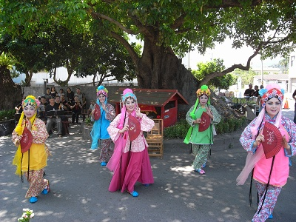
歌仔戲文化節
結頭份社區每年都會廣邀縣內歌仔戲班，舉辦歌仔戲文化節，內容含括歌仔戲發源地大樹公祭祀導覽活動，展演主軸由「結頭份歌仔戲班」、「台灣戲劇館歌仔戲傳習班」、「大湖國小夲地歌仔社」等團體演出。

Slide 23
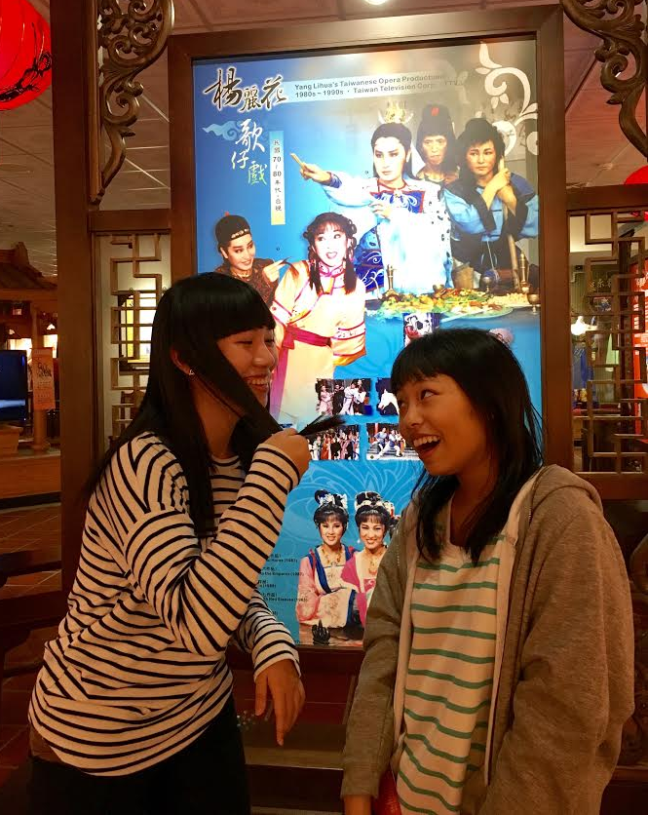
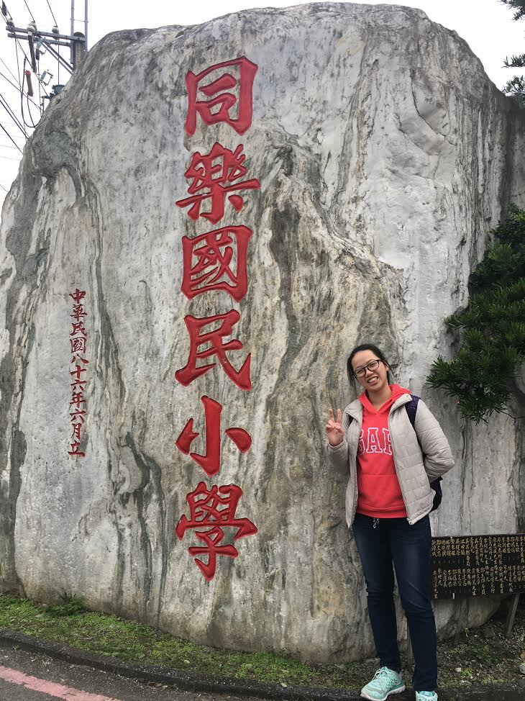
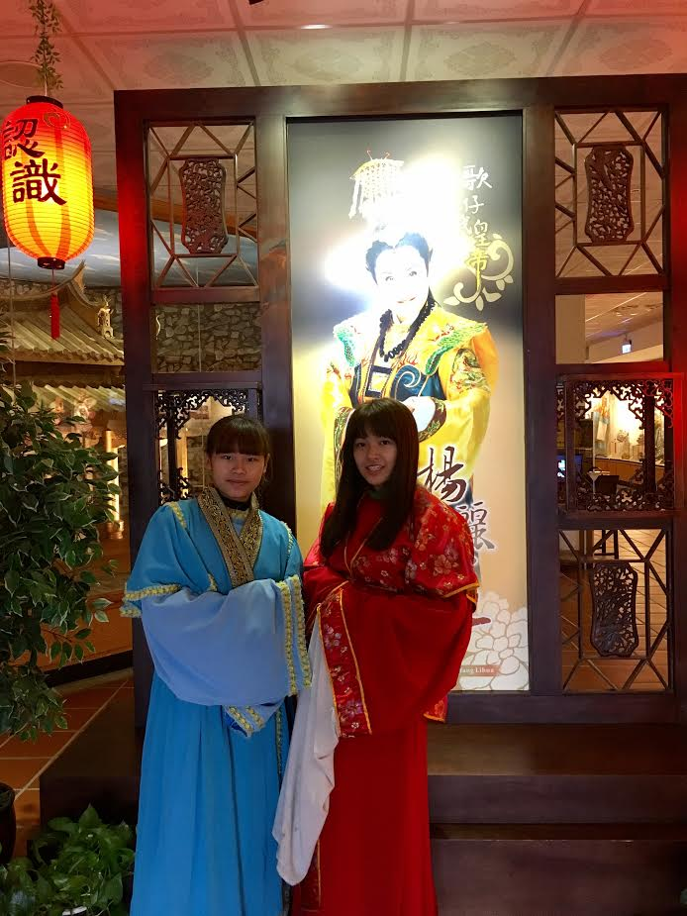
心得分享

Slide 24
圖片來源
http://b012.tcpa.edu.tw/files/14-1012-909,r74-1.php?Lang=zh-tw (京劇)
http://blog.xuite.net/alovesunchen/twblog1/123972034-20110220(歌仔戲)
http://mypaper.pchome.com.tw/coolanews/post/1322743514(小生)
http://library.taiwanschoolnet.org/cyberfair2005/hsyea/teaching/teaching_p02.htm(老生)
http://www.twwiki.com/wiki/ (文生)
http://events.ncfta.gov.tw/events/opera2014_second/drama_4.asp(武生)
https://www.google.com.tw/search?q=%E6%AD%8C%E4%BB%94%E6%88%B2%E8%8A%B1%E6%97%A6&espv=2&biw=1920&bih=979&source=lnms&tbm=isch&sa=X&ved=0ahUKEwjEmY3UhYDSAhUMp5QKHcGzBU8Q_AUIBigB#imgrc=TSt_kvpGTVeEqM:(花旦)
https://www.google.com.tw/search?espv=2&biw=1920&bih=935&tbm=isch&sa=1&q=%E6%AD%8C%E4%BB%94%E6%88%B2%E8%80%81%E6%97%A6&oq=%E6%AD%8C%E4%BB%94%E6%88%B2%E8%80%81%E6%97%A6&gs_l=img.3...43479.44090.0.45688.3.3.0.0.0.0.47.129.3.3.0....0...1c.1j4.64.img..0.1.45...0i24k1.mVauA3MOsoc#imgrc=mA4hwrUPGvsXOM:(老旦)
https://www.google.com.tw/search?espv=2&biw=1920&bih=935&tbm=isch&sa=1&q=%E6%AD%8C%E4%BB%94%E6%88%B2%E6%AD%A6%E6%97%A6&oq=%E6%AD%8C%E4%BB%94%E6%88%B2%E6%AD%A6%E6%97%A6&gs_l=img.3...108053.108690.0.110024.3.3.0.0.0.0.39.109.3.3.0....0...1c.1j4.64.img..0.1.38...0i24k1.zKQ6loua1WY#imgrc=wfEtBFOtbbrT4M:(武旦)
https://www.google.com.tw/search?espv=2&biw=1920&bih=935&tbm=isch&sa=1&q=%E6%AD%8C%E4%BB%94%E6%88%B2%E8%8B%A6%E6%97%A6&oq=%E6%AD%8C%E4%BB%94%E6%88%B2%E8%8B%A6%E6%97%A6&gs_l=img.3..0i24k1.67241.68908.0.69788.3.3.0.0.0.0.47.121.3.3.0....0...1c.1j4.64.img..0.2.83.sc149tfif60#imgrc=dyhEqZ2ctHQbaM(苦旦)
https://www.google.com.tw/search?q=%E6%AD%8C%E4%BB%94%E6%88%B2%E6%B7%A8&biw=1920&bih=925&tbm=isch&imgil=_CoTYWWC6uRhLM%253A%253BKdQ05VNuOGt3NM%253Bhttp%25253A%25252F%25252Fwww.aerc.nhcue.edu.tw%25252F4-0%25252Fnewteach%25252F%25252525E5%25252525B8%25252525AB%25252525E8%25252525B3%2525252587%25252525E7%2525252594%25252525B2%25252525E4%25252525BD%252525259C%25252525E6%25252525A5%25252525AD%25252F9096008%25252Fa%25252Frole3.htm&source=iu&pf=m&fir=_CoTYWWC6uRhLM%253A%252CKdQ05VNuOGt3NM%252C_&usg=__PZY81e4HHccWLMBB2-Dz0QqJn0g%3D&ved=0ahUKEwi_wMG31YDSAhVBGpQKHS_2AFQQyjcIOQ&ei=XiWbWL-ZC8G00ASv7IOgBQ#imgrc=_CoTYWWC6uRhLM(淨)

Slide 25
圖片來源
https://www.google.com.tw/search?biw=1920&bih=925&tbm=isch&sa=1&q=%E6%AD%8C%E4%BB%94%E6%88%B2%E4%B8%89%E8%8A%B1&oq=%
E6%AD%8C%E4%BB%94%E6%88%B2%E4%B8%89%E8%8A%B1&gs_l=img.3...838938.847285.0.847747.12.11.1.0.0.0.187.807.10j1.11.0....0...1ci
.1j4.64.mg..0.4.317...0j0i24k1.Z4UfYK8wlNw#imgrc=ilNJDUBpGMOa9M(三花)
https://www.google.com.tw/search?biw=1920&bih=925&tbm=isch&sa=1&q=%E6%AD%8C%E4%BB%94%E6%88%B2%E5%BD%A9%E6%97%A6&oq=%
E6%AD%8C%E4%BB%94%E6%88%B2%E5%BD%A9%E6%97%A6&gs_l=img.3...218081.223183.0.225998.9.9.0.0.0.0.77.453.9.9.0....0.... 1c.1j4.64.
img..0.2143...0j0i24k1j35i39k1.KHcFYLH9qdo#imgdii=Im5FiXxZMzgphM:&imgrc=PW86P6kxiKcnxM(彩旦)
https://tw.images.search.yahoo.com/search/images;_ylt=A8tUwYEaLptYYAsABYlr1gt.;_ylu=X3oDMTB0OGs1b2ltBGNvbG8DdHcxBHBvcwMxBHZ0aWQDB
HNlYwNwaXZz?p=%E4%BA%8C%E5%9F%8E%E5%9C%8B%E5%B0%8F&fr=mcafee&fr2=piv-
web#id=7&iurl=http%3A%2F%2Fstatic.panoramio.com%2Fphotos%2Flarge%2F79436699.jpg&action=click(二城國小)
https://www.google.com.tw/search?q=%E6%AD%8C%E4%BB%94%E6%88%B2%E6%96%87%E5%8C%96%E7%AF%80&espv=2&biw=1920&bih=974&s
ource=lnms&tbm=isch&sa=X&ved=0ahUKEwiRs4qsr4fSAhWCpZQKHRfFAOwQ_AUIBigB&dpr=1#imgrc=dTVHiEhQbI8XYM:(歌仔戲文化節海報)
https://www.google.com.tw/search?q=%E6%AD%8C%E4%BB%94%E6%88%B2%E6%96%87%E5%8C%96%E7%AF%80&espv=2&biw=1920&bih=974&s
ource=lnms&tbm=isch&sa=X&ved=0ahUKEwiRs4qsr4fSAhWCpZQKHRfFAOwQ_AUIBigB&dpr=1#imgrc=GrkI-Fy6SQQG_M:(歌仔戲文化節)

Slide 26
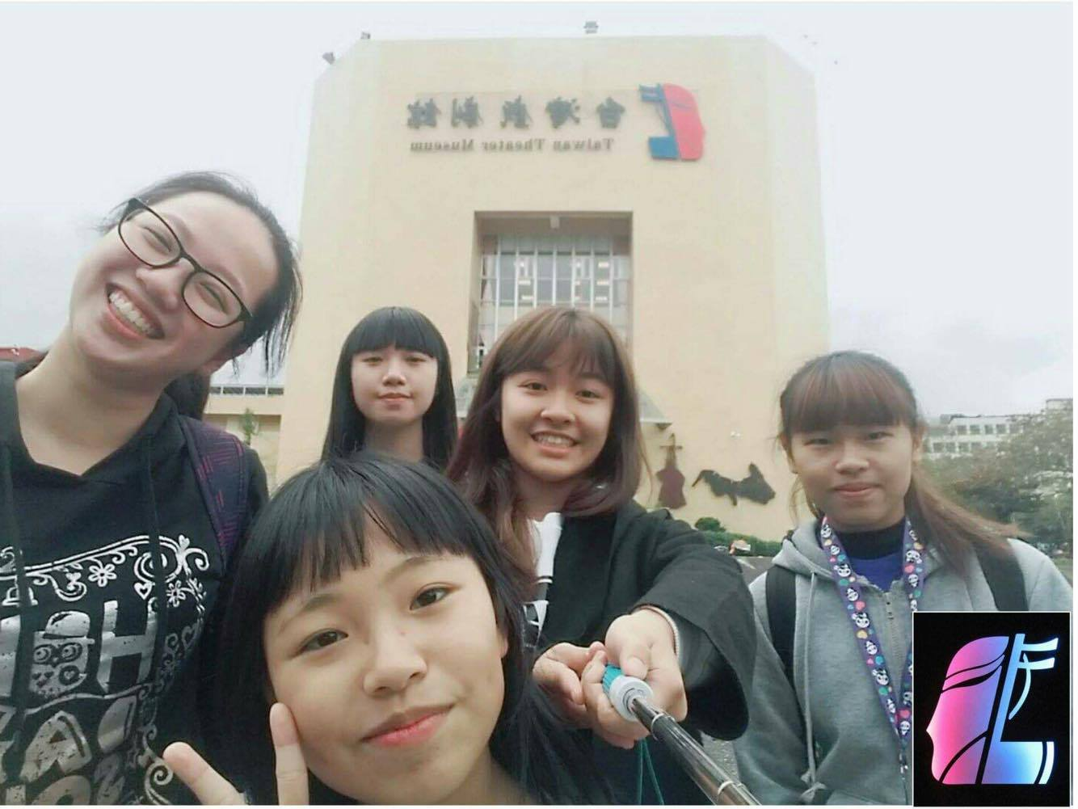
下台一鞠躬

